Slide 1

图 论

Slide 2
准备知识
图的基本概念;
图的存储;
图的遍历;

Slide 3
图的基本概念:
准备知识
图的定义:
一个图G由V和E两个集合组成,其中,V是一个有限的非空的顶点集合,
E是边的集合.如下所示:
V1
V2
V1
V2
V3
V3
V4
V4
V5
图G1
图G2
G1=(V,{A})
其中V={V1,V2,V3,V3}
A={<V1,V2>,<V1,V3>,<V3,V4>,<V4,V1>}

Slide 4
通常用 |E|描述边数 |V| 描述顶点个数。
  无向图中 0≤|E|≤|V|(|V|-1)/2
  有向图中 0≤|E|≤|V|(|V|-1)
  若|E| ≈ |V|² ，图是稠密的 dense
  若 |E| ≈ |V| ，图是稀疏的 sparse
对稠密图和稀疏图使用不同的数据结构

Slide 5
图的分类:
在图中的数据元素通常称为顶点,V是顶点的有穷非空集合, A是两个顶点之间的关系的集合.若<Vi,Vj> ∈A,则表示从 Vi到Vj的存在一条弧,且称Vi为弧尾,Vj为弧头.此时的图称有向图.
若<Vi,Vj> ∈A必有<Vj,Vi> ∈A,即该关系是对称的, 表示Vi和Vj之间的一条边,此时的图称为无向图.
V1
V2
V1
V2
V3
V3
V4
V4
V5
图G1
图G2
有向图G1
无向图G1

Slide 6
特殊的图:
n: 表示图中顶点数目;
E: 表示图中边或弧的数目;
有向完全图:对于有向图,e的取值范围是0到 n(n-1).那么称有n(n-1)
条弧的有向图称为有向完全图.
无向完全图:对于有向图,e的取值范围是0到 1/2n(n-1).那么称有1/2n(n-1)条弧的无向图称为无向完全图.
V1
V2
V1
V2
V3
V4
V3
V4
四个顶点的有向完全图
四个顶点的无向完全图

Slide 7
图的术语:
(1) 邻接
若(V1,V2)是图的一条边,则称顶点V1和V2互为邻接点,即V1与V2相邻接,而称边(V1,V2)依附于顶点V1,V2.
V1
V2
V1
V2
V3
V3
V4
V4
V5
有向图G1
无向图G2
例如: 在无向图G2中,与V3相邻接的顶点是V2,V4,V5.
若<V1,V2>是有向图中的一条弧,则称顶点V1邻接至顶点V2.
(2) 度
无向图:依附于顶点的边的数目称为该顶点的度.
有向图:把以顶点V为头的弧的数目称作顶点的入度,而把以V为尾
的弧的数目称为顶点的出度,顶点V的出度与入度之和就是它的度.

Slide 8
(3) 路径
V1
V2
V1
V2
V3
V3
V4
V4
V5
无向图G2
有向图G1
1.无向图G2从顶点V到Vi的路径是一个顶点序列, 如(V1,V2,V3,V4),
其中(Vi,Vj) ∈A;
2.如果G是有向图,则路径也是有向的,顶点序列应满足<Vi,Vj> ∈A
结论: (路径不唯一,走得通都是路径)
3.路径上的边数称为路径长度,在一条路径中,如果除了第一个顶点和
最后一个顶点外,其余顶点都不相同,则称这样的路径为简单路径.如
果第一个顶点和最后一个顶点相同的话,则称这样的路径为回路或
环.

Slide 9
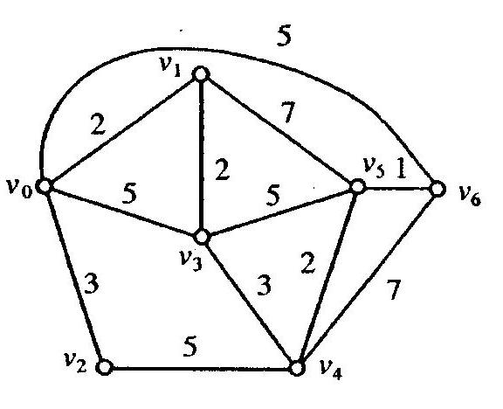
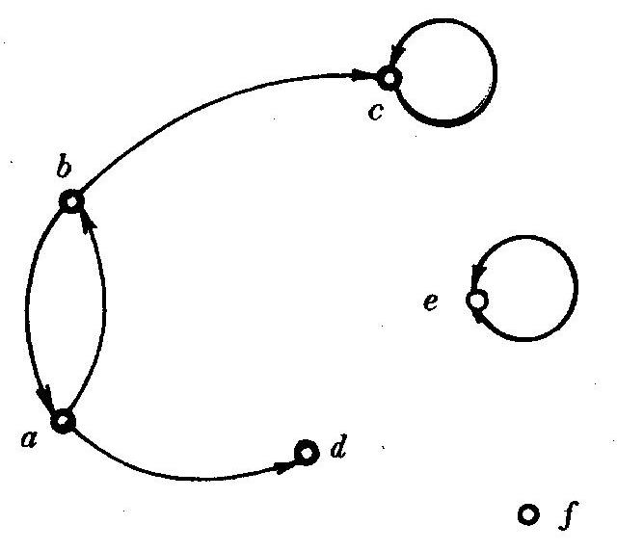
扩展:
  连通图（ connected graph） 从图中每一顶点都有到其它顶点的路径 。
  无向图（ undirected graph）:
    边(u,v) = 边 (v,u)
  有向图 （directed graph）:
    (u,v) 表示从顶点 u 到顶点 v的一条有向边, 记为 u→v
  加权图（ weighted graph） 图中不是边就是顶点与权关联，例如：公路交通图，边以距离w为权。

Slide 10
例
2
2
1
3
1
3
有向完全图
无向完全图
例
5
2
4
5
3
6
1
3
6
图与子图
例
例
2
4
5
1
5
7
1
3
6
3
2
4
6
G1
G2
顶点2入度：1 出度：3
顶点4入度：1 出度：0
顶点5的度：3
顶点2的度：4

Slide 11
路径：1，2，3，5，6，3
路径长度：5
简单路径：1，2，3，5
回路：1，2，3，5，6，3，1
简单回路：3，5，6，3
例
2
4
5
1
3
6
G1
例
路径：1，2，5，7，6，5，2，3
路径长度：7
简单路径：1，2，5，7，6
回路：1，2，5，7，6，5，2，1
简单回路：1，2，3，1
1
5
7
3
2
4
6
G2

Slide 12
图 的 存 储:
表示图的存储结构有多种形式, 邻接矩阵法和邻接表法是最常用的两
种.
(1) 邻接矩阵法
若某图G有n个顶点V1,V2,V3…Vn,则将其使用邻接矩阵A是这样表示的:如果顶点Vi和Vj相连,则A(I,j)=1,如果顶点Vi,Vj不相连,则A(I,j)=0. (矩阵类似于一个二维数组)
⑥
⑤
0 | 1 | 0 | 0 | 0 | 0 | 1
1 | 0 | 1 | 1 | 1 | 1 | 1
0 | 1 | 0 | 1 | 0 | 0 | 0
0 | 1 | 1 | 0 | 1 | 0 | 0
0 | 1 | 0 | 1 | 0 | 1 | 0
0 | 1 | 0 | 0 | 1 | 0 | 0
1 | 1 | 0 | 0 | 0 | 1 | 0
5
6
7
4
⑦
②
④
1
2
3
计算机处理
①
③
实际问题
图的结构

Slide 13
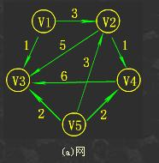
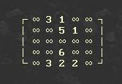
注意:带权图(网)的邻接矩阵表示法:
用邻接矩阵也可以表示带权图，只要令
W_{ij}, 若<V_{i},V_{j}>或(V_{i},V_{j})
A[i,j]＝{
∞ , 否则。
其中W_{ij}为<V_{i},V_{j}>或(V_{i},V_{j})上的权值。
小结: 由图的邻接矩阵存储可以看出,无向图的邻接矩阵是对称的.
但是有向图的邻接矩阵不一定对称.

Slide 14
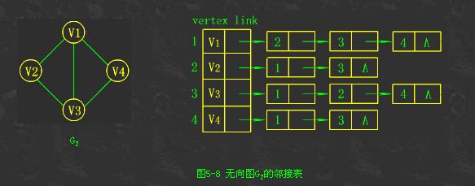
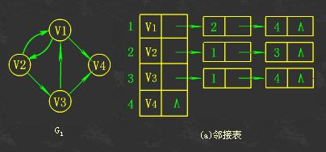
(2) 邻接表法
无向图:
有向图:

Slide 15
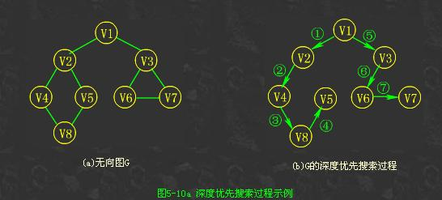
图 的 遍 历:
从图中某一顶点出发访遍图中其余顶点，且使每一顶点仅被访问一次。这一过程叫做图的遍历。
遍历图的基本方法有两种：深度优先搜索和广度优先搜索。这两种方法都适用于有向图和无向图。
深度优先搜索
连通图深度优先搜索的基本思想如下：假定图中某个顶点v1为出发点，首先访问出发点v1，然后任选一个v1的访问过的邻接点v2，以v2为新的出发点继续进行深度优先搜索，直至图中所有顶点被访问过。
v1→v2→v4→v8→v5→v3→v6→v7

Slide 16
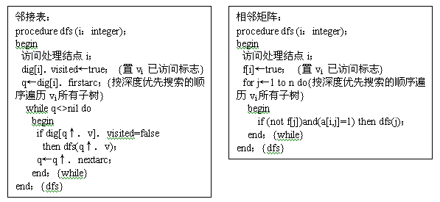
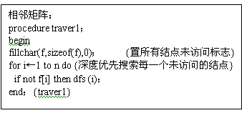
算法结构:
调用一次dfs(i)，可按深度优先搜索的顺序访问处理结点i所在的连通分支（或强连通分支），dfs(i)的时间复杂度为W(n²⁾。整个图按深度优先搜索顺序遍历的过程如下：

Slide 17
显然，为了避免重复访问同一个顶点，必须记住每个顶点是否被访问过。为此，可设置一个布尔向量visited[1..n],它的初值为false，一旦访问了顶点vi，便将visited[i]置为ture。
图的深度优先搜索是一个递归过程，可以使用栈来存储那些暂时不访问的邻接点.类似于树的前序遍历，它的特点是尽可能先对纵深方向进行搜索，故称之深度优先搜索。

Slide 18
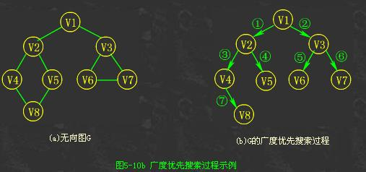
广度优先搜索
连通图广度优先搜索的基本思想是：从图中某个顶点v1出发，访问了v1之后依次访问v1的所有邻接点；然后分别从这些邻接点出发按深度优先搜索遍历图的其它顶点，直至所有顶点都被访问到。它类似于树的按层次遍历，其特点是尽可能优先对横向搜索，故称之为广度优先搜索。
访问序列:v1→v2→v3→v4→v5→v6→v7→v8
在广度优先搜索中，若对x的访问先于y，则对x邻接点的访问也先于队y的邻接点的访问。因此，可采用队列来暂存那些刚访问过，但可能还有为访问过的邻接点的顶点。

Slide 19
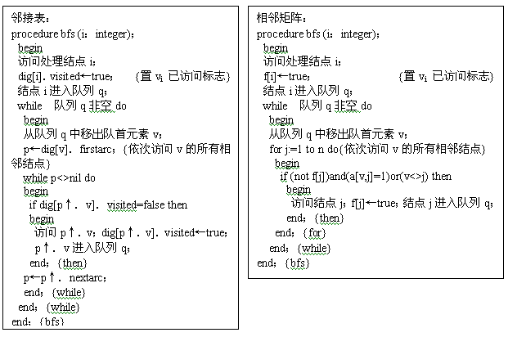
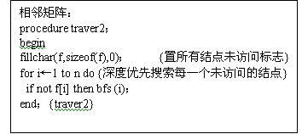
算法结构:
bfs(i)的时间复杂度为W（n²）。调用一次bfs(i)可按广度优先搜索的顺序访问处理结点i所在的连通分支（或强连通分支）。整个图按广度优先搜索顺序遍历的过程如下：

Slide 20
最短路径
基础算法
拓扑排序
AOV网,AOE网
关键路径
邻接矩阵
有向(无环)图的应用
邻 接 表
存储结构
十字链表
邻接多重表
图
应用
深度优先搜索DFS
遍 历
广度优先搜索DFS
图的连通分量
（利用DFS）
无向图的应用
Prim算法
图的生成树
最小生成树
Kruskal算法
(利用DFS和BFS)

Slide 21
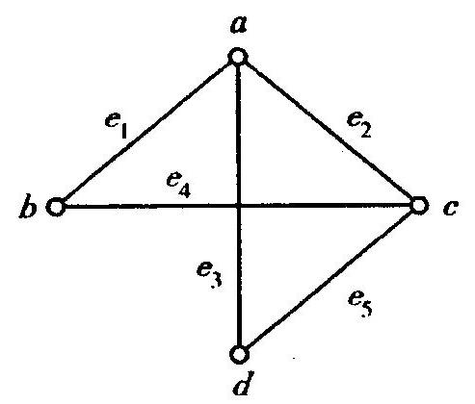
无 向 图 的 应 用:
基础算法
图 G = (V, E)
  V = 顶点集
  E = 边集 = V × V的子集
结点集V＝｛a， b， c， d｝
边集E＝｛e1， e2， e3， e4， e5｝
其中e1＝（a， b）， e2＝（a， c），
e3＝（a， d）， e4＝（b， c），
e5＝（c， d）。

Slide 22
(一)、计算无向图的传递闭包
无向图的传递闭包主要用于计算图的连通性和图中满足条件的连通分支。借鉴传递闭包的思想，可计算每一对顶点间的最短路径。
⑴判别任两个顶点之间是否有路
【例题】计算连通性问题
输入一张无向图，指出该图中哪些顶点对之间有路。
输入：
n (顶点数，1≤n≤20)
e (边数1≤e≤210)
以下e行，每行为有边连接的一对顶点。
输出：
k行，每行两个数，为存在通路的顶点对序号i、j(i<j)

Slide 23
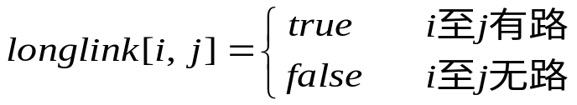
if （a[i,k]=1）and (a[k,j]=1) then a[i,j]=1
(a[i,j]=1表示i可达j，a[i,j]=0表示i不可达j）。
var
link，longlink：array[1..20，1..20] of boolean；{ 无向图和无向图的传递闭包。其
中 }
递推产生longlink⁽⁰⁾、longlink⁽¹⁾、…longlink^{(n)}。在递推过程中，路径长度的’+’运算和比较大小的运算用相应的逻辑运算符’and’和’or’代替。对于i，j和k=1‥n，如果图中结点i至结点j间存在通路且通路上所有结点的序号均属于{1‥k}，则定义longlink_{ij}^{(k)}=1；否则longlink_{ij}^{(k)}=0。
longlink_{ij}^{(k)}=longlink_{ij}^{(k-1)}or(longlink_{ik}^{(k-1)}andlonglink_{kj}^{(k-1)})
传递闭包longlink的计算过程如下：
longlink←link；
for k←1 to n do {枚举中间顶点}
for i←1 to n do{枚举所有顶点对}
for j←1 to n do {计算顶点i和顶点j的连通情况}
longlink[i，j]←longlink[i，j]or(longlink[i，k]andlonglink[k，j])；

Slide 24
主程序
fillchar(longlink，sizeof(longlink)，0)；{传递闭包初始化}
fillchar(link，sizeof(link)，0)； {无向图初始化}
readln(n)；readln(e)； {读顶点数和边数}
for k←1 to e do {输入无向图的信息}
begin
readln(i，j)；link[i，j]←true；link[j，i]←true；
end；{for}
调用计算传递闭包longlink；
for i←1 to n-1 do {输出所有存在通路的顶点对}
for j←i+1 to n do if longlink[i，j] then 输出i和j；

Slide 25
二、寻找满足条件的连通分支
【例题】计算最佳连通分支
在一张顶点带权的无向图中，计算含顶点数最多的一个连通分支和顶点的权和最大的连通分支
输入：
n (顶点数，1≤n≤20)
以下n行，其中第i行为顶点i的权
e (边数1≤e≤210)
以下e行，每行为有边连接的一对顶点
输出：
含顶点数最多的一个连通分支
顶点的权和最大的连通分支

Slide 26
【例题】计算最佳连通分支
在一张顶点带权的无向图中，计算含顶点数最多的一个连通分支和顶点的权和最大的连通分支
输入：
n (顶点数，1≤n≤20)
以下n行，其中第i行为顶点i的权
e (边数1≤e≤210)
以下e行，每行为有边连接的一对顶点
输出：
含顶点数最多的一个连通分支
顶点的权和最大的连通分支
分析:
通过longlink计算出每个顶点所在的连通分支，然后在所有可能的连通分支中找出满足条件的解。至于计算连通分支的顶点方案也不难，只要分别从连通分支中任选一个代表顶点，由此出发，通过深度优先搜索即可得到顶点方案。

Slide 27
三、图的最小生成树
1. 如果图G=(V,E)是一个连通的无向图,则把它的全部顶点V和一部分边E’构成一个子图G’, 即G’=(V,E’),且边集E’能将图中所有顶点连通又不形成回路,则称子图G’是图G的一棵生成树.
2. 同一个图可以有不同的生成树, 但可以证明: n个顶点的连通图的生成树必定含有n-1条边. 对于加权连同图(连通网),生成树的权即为生成树中所有边上的权值的总和,权值最小的生成树称为图的最小生成树. (各个城市建立通讯网,造价最低)
3. 生成树的构造思路:
从某个顶点出发, 采用深度优先遍历或者广度优先遍历的方法来生成,分别称为深度优先生成树和广度优先生成树.

Slide 28
法1、图的最小生成树:prim算法
基础算法
设置一个顶点的集合S和一个边的集合TE,S 和TE 的初始状态均为空集;
选定图中的一个顶点K , 从K开始生成最小生成树,将K加入到集合S中;
重复下列的操作,直到选取了n-1条边:
选取一条权值最小的边(X,Y),其中X ∈S, not (Y ∈S);
将顶点Y加入到集合S,边(X,Y)加入集合TE;
④ 得到最小生成树T=(S,TE);

Slide 29
1
1
1
例
1
5
1
6
1
1
3
2
4
4
5
5
3
3
6
3
2
1
6
4
6
1
5
6
4
1
3
2
1
4
2
5
4
6
3
2
1
4
2
1
4
6
5
3
3
4
2
Prim算法最小生成树演示
5
6

Slide 30
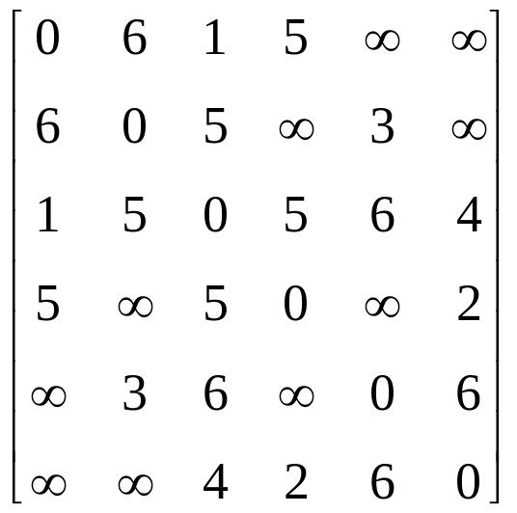
Prim 算法数据结构变化:
1 2 3 4 5 6
1
例
1
5
6
1
1 2 3 4 5 6
1
-1
-5
1
2
5
5
4
3
1
3
4
2
6
-3
1
6
5
6
-4
-2
1
1
5
6
1
2
1
4
5
5
1
2
5
4
3
3
2
3
6
4
3
4
2
6
5
6
5
6

Slide 31
例题: 现有一张城市地图，图中的顶点为城市，无向边代表两个城市间的连通关系，边上的权为公路造价。在分析了这张图后可以发现，任一对城市都是连通的。现在的问题是，要用公路把所有城市联系起来，如何设计可使得工程的总造价最少。
输入：
n (城市数，1≤n≤20)
e (有向边数，1≤e≤210)
以下e行，每行为边（i,j）和该边的距离wij（1≤i,j≤n）
输出：
n-1行，每行为两个城市的序号，表明这两个城市间建一条公共汽车线路。

Slide 32
具体算法框架:

Slide 33
法2、图的最小生成树:克鲁斯卡尔(Kruskal)算法
设最小生成树为T= (V, TE),设置边的集合TE的初始状态为空集;
将图G中的边按权值从小到大排好序;
重复进行下列的操作,直到TE中包含n-1条边为止:
对排好序的边从小考试依次选取, 若选取的边使生成树T不形成回路,
则把它并入到TE中, 保留作为T的一条边, 若选取的边使生成树形成回
路,则将其舍弃.
④ 得到最小生成树T=(S,TE);

Slide 34
例
1
5
1
1
6
1
1
4
2
4
1
5
5
3
3
2
3
2
3
6
4
6
6
5
6
1
1
1
2
1
4
2
5
4
3
2
3
3
3
4
2
5
6
5
6
难点: 如何判断欲加入的一条边是否与生成树中已保留的边形成回路??

Slide 35
判断回路:
可以将顶点划分到不同的集合中,每个集合中的顶点表示一个无回路的连通分量, 很明显, 算法开始时, 把所有n个定点划分到n个集合中,每个集合只有一个顶点, 表明顶点之间互不相通, 当选取了一条边时, 若它的两个顶点分属于不同的集合,则不会产生回路, 因此这条边是应该保留的,且把它们合并为一个连通分量, 即把它的两个顶点所在集合合并成一个集合.如果选取的一条边的两个顶点属于同一个集合,则此边应该舍弃,因为同一个集合中的顶点是连通无回路的,若再加入一条边则必然产生回路.

Slide 36
具体算法框架:

Slide 37
有 向 (无向) 图 的 应 用:
(一)、计算图的最短路径
在带权图G=(V, E)中, 若顶点Vi, Vj是图G的两个顶点, 从顶点Vi到Vj的路径长度定义为路径上各条边的权值之和. 从顶点Vi到Vj可能有很多条路径,其中路径长度最小的一条路径称为最短路径,求最短路径有很高的实用价值, 是图论中必须掌握的知识, 一般会出现两类最短路径问题:
(1). 求从某个顶点到其他顶点(终点)的最短路径;
(2). 求图中每一对顶点间的最短路径;
注意: 对于不带权的图, 只要人为的把每条边加上权值1,即可以当作带权图一样来处理了.

Slide 38
(一). 从某个顶点到其余各顶点的最短路径 (Dijkstra算法)
【例题】设计公共汽车线路
现有一张县城的城镇地图，图中的顶点为城镇，无向边代表两个城镇间的连通关系，边上的权为公路造价，县城所在的城镇为v₀。由于该县的经济比较落后，因此公路建设只能从县城开始规划。规划的要求是所有可达县城的城镇必须建设一条通往县城的汽车线路，该线路的工程的总造价必须最少。
输入：
n (城市数，1≤n≤20)，县城所在的城镇序号v₀
e (有向边数1≤e≤210)
以下e行，每行为3个整数，两个城镇的序号和它们间的公路造价
输出：
k行，每行为一条通往县城的汽车线路的总造价和该条线路途径的城镇序号

Slide 39
分析: 对于一个含有n个顶点和e条边的图来说, 从某一个顶点Vi到其余任一顶点Vj的最短路径, 可能是它们之间的边(Vi, Vj), 也可能是经过k个中间顶点和k+1条边所形成的路径(1<=k<=n-2),
数据结构分析:
6
设图G用邻接矩阵的方式存储在GA中, GA[i, j]=∞表示Vi, Vj是不关联的, 否则为权值(大于0的实数),
设集合S用来保存已求得最短路径的终点序号,初始时S=(Vi) 表示只有源点, 以后每求出一个终点Vj,就把它加入到集合中并作为新考虑的中间顶点.
设:数组dist[1..n] 用来存储当前求得的最短路径, 初始时Vi,Vj如果是关联的, 则dist[j]等于权值,否则等于∞,以后随着新考虑的中间顶点越来越多, dist[j]可能会越来越小.
再设置一个与dist对应的数组path[1..n] ,(字符串数组),用来存放当前最短路径的边,初始时为 Vi到Vj的边, 如果不存在边则为空.
9
4
4
4
5
2
2
4
3
6
3
8
2
4
1

Slide 40
算法分析:
执行时, 先从s以外的顶点(即待求出最短路径的终点)所对应的dist数组元素中,找出其值最小的元素, 该元素值就是从源点Vi到终点Vm的最短路径长度,对应的path[m]中的顶点或边的序列即为最短路径.接着把Vm并入集合S中,然后以Vm作为新考虑的中间顶点,对S以外的每个顶点Vj,比较dist[m]+GA[m,j] 与dist[j]的大小,表明加入了新的中间顶点后可以得到更好的方案,即可求得更短的路径, 则用它代替dist[j], 同时把Vj或边(Vm,Vj)并入到path[j] 中,重复以上的过程n-2 次, 即可在dist数组中得到从某个顶点到其余各终点的最短路径长度, 对应的path数组中保存着相应的最短路径.
贪 心 策 略

Slide 41
起始点: v1,填表的顺序是从上到下,从左到右
终点 | 从v1到各顶点的最短路径长度和路径的求解
 | i=1 | i=2 | i=3 | i=4 | i=5
v2 | 4 v1->v2
v3 | 8 V1->v3 | 7 V1->v2->v3
v4 | ∞ | 8 V1->v2->v4 | 8 V1->v2->v4
v5 | ∞ | 10 V1->v2->v5 | 9 V1->v2->v3 ->v5 | 9 V1->v2->v3 ->v5
v6 | ∞ | ∞ | ∞ | 17 V1->v2->v4->v6 | 13 V1->v2->v3 ->v5->v6
S集合 | 选中v2, {v1,v2} | 选中v3 { v1,v2,v3} | 选中v4 { v1,v2,v3,v4} | 选中v5 { v1,v2,v3,v4,v5} | 选中v6 {v1,v2,v3,v4,v5,v6}

Slide 42
具体算法框架:

Slide 43
(二). 任何一对顶点之间的最短路径
解法一: 分别以图中的每个顶点为出发点(源点), 如果是有向图共调用n次 (无向图则调用(n*(n-1))/2次) Dijkstra算法, 这种算法的时间复杂度为o(n^3)
解法二: floyd算法

Slide 44
数据结构&算法分析:
设具有n个顶点的一个带权图G的邻接矩阵用GA表示,再设一个与GA同类型的表示每对顶点之间最短路径长度的二维数组A,A的初始值等于GAA.floyed算法需要在A上进行n次运算,每次以vk作为新考虑的中间点,求出每对顶点之间的当前最短路径长度,最后依次运算后, A中的每个元素A[I,j]就是图中Vi到Vj的最短路径长度.再设一个二维字符串数组p[1..n,1..n],记录最短路径.

Slide 45
A B C
A B C
0 4 11
6 0 2
3 ∝ 0
AB AC
例
6
初始：
路径：
A
B
BA BC
4
11
CA
3
2
C
0 4 11
6 0 2
3 7 0
AB AC
加入A：
路径：
BA BC
CA CAB
0 4 6
6 0 2
3 7 0
AB ABC
加入B：
路径：
BA BC
CA CAB
0 4 6
5 0 2
3 7 0
AB ABC
加入C：
路径：
BCA BC
CA CAB

Slide 46
初始：
0 4 11
6 0 2
3 ∝ 0
0 1 1
2 0 2
3 0 0
adj=
path=
例
6
1
4
2
加入A：
11
0 4 11
6 0 2
3 7 0
0 1 1
2 0 2
3 1 0
3
2
adj=
path=
3
加入B：
0 4 6
6 0 2
3 7 0
0 1 2
2 0 2
3 1 0
adj=
path=
加入C：
0 4 6
5 0 2
3 7 0
0 1 2
3 0 2
3 1 0
adj=
path=

Slide 47
Var
adj：array[1‥n，1‥n] of real；
path：array[1‥n，1‥n] of 0‥n；
计算每一对顶点间最短路径的方法如下：
adj矩阵的每一个元素初始化为∞；
for i←1 to n do{初始时adj为有向图的相邻矩阵，path存储边信息}
for j←1 to n do
if w_{ij}<>0 then begin adj[i，j]←w_{ij}；path[i，j]←i；end{then}
else path[i，j]←0；
for k←1 to n do {枚举每一个中间顶点}
for i←1 to n do {枚举每一个顶点对}
for j←1 to n do
if adj[i，k]+adj[k，j]<adj[i，j] {若v_{i}经由v_{k} 至v_{j}的路径目前最优，则记下}
then begin
adj[i，j]←adj[i，k]+adj[k，j]；path[i，j]←path[k，j]；
end，{then}

Slide 48
由矩阵path可推知任一结点对i、j之间的最短路径方案
Procedure print(i，j)；
begin
if i=j then 输出i
else if path[i，j]=0
then 输出结点i与结点j之间不存在通路
else begin
print(i，path[i，j])；{递归i顶点至j顶点的前趋顶点间的最短路径}
输出j；
end；{else}
end；{print}
由此得出主程序
距离矩阵w初始化为0；
输入城市地图信息（顶点数、边数和距离矩阵w）；
计算每一对顶点间最短路径的矩阵path；
for i←1 to n do {枚举每一个顶点对}
for j←1 to n do
if path[i，j]<>0{若顶点i可达顶点j，则输出最短路径方案}
then begin print（i，j）；writeln；end；{then}

Slide 49
有 向 无 环 图 的 应 用:
拓 扑 排 序;
关 键 路 径;

Slide 50
拓 扑 排 序
引入: 在日常的生活中,一项大的工程可以看作是由若干子工程(这些子工程称为”活动”)组成的集合, 这些子工程之间必定存在一些先后关系,即某些子工程一定要在其他一些子工程完成之后才能开始,我们可以用有向图来形象的表示这些子活动之间的先后关系,这些子工程(活动)为顶点,子工程之间的先后关系为有向边,这种有向图称为”顶点活动网络”,又称”AOV”网.如果有一条从顶点Vi到Vj的路径,则说Vi是Vj的前驱,反之就是后继, 如果有弧< Vi,Vj >,则称Vi是Vj的直接前驱, Vj是 Vi的直接后继.
拓扑排序的概念: 把不带回路的AOV网中的所有活动排成一个线性序列,使得每个活动的所有前驱活动都排在该活动的前面,这个过程就称为”拓扑排序”. 所得到的活动序列称为”拓扑序列”.

Slide 51
2
4
6
出度
入度??
0
5
1
3
7
算法思想:
(1). 选择一个入度为0的顶点并输出;
(2). 从AOV网中删除此顶点及以此顶点为起点的所有关联的边;
(3). 重复上述两个步骤,直到不存在入度为0的顶点为止.若输出的顶点数目小于AOV网中的顶点数,则输出”有回路信息”,否则输出顶点序列的一种拓扑排序;
数据结构:
入度 | 邻接1 | 邻接2 | 邻接3 | ….
0 | 1 | 2
1 | 3 | 4
V0
V1
Notes:
。

Slide 52
小结:
1. 若图中存在有向环，则不可能使顶点满足拓扑次序;
2. 一个DAG可能有多个拓扑序列;
3. 拓扑排序可以判断一个图是否存在环.

Slide 53
关 键 路 径
与AOV网相对应的是AOE网, 即边是表示活动的的网, AOE网是一个带权的有向无环图, 其中, 顶点表示事件, 弧表示活动,权表示活动持续的时间.通常, AOE网可用来估算工程的完成时间.其中,有两个特殊的顶点(事件),分别称为源点和汇点,源点表示整个工程的开始,通常令第一个事件作为源点,它只有出度没有入度, 汇点表示整个工程的结束,通常令最后一个事件作为汇点,它只有入度没有出度. AOV网要研究的问题是完成整个工程至少需要多少时间?那些活动是影响工程进度的关键?
由于在AOV网中有些活动可以并行地进行, 所以完成工程的最短时间是从开始点到完成点的最长路径的长度(这里所指的路径长度是指路径上各活动持续之间之和,不是路径上弧的数目),路径长度最长的路径叫做关键路径.

Slide 54
开工
修围墙 16天
进材料 3天
动工
盖房子 120天
拆迁 2年
打地基 40天

Slide 55
2
4
4
3
6
事件
4
7
0
5
3
5
4
6
2
活动
2
1
3
3
5
7
一个事件的最早发生时间和一个活动的最早开始时间.
如图, 事件必须在它的所有入边活动都完成后才能发生.
活动的最早开始时间是与它对应的起点事件的最早发生时间;
所有以事件v为起点事件的出边活动的最早开始时间都等于事件v的最早发生时间,所以,我们可以从源点出发按拓扑排序来求出所有事件的最早发生时间.

Slide 56
2
4
4
3
6
事件
4
7
0
5
3
5
4
6
2
活动
2
1
3
3
5
7
Earliest[i]: 表示事件i的最早发生时间
0 | 1 | 2 | 4 | 3 | 5 | 6 | 7
0 | 6 | 7 | 11 | 14 | 16 | 14 | 19
Earliest[源点]:=0;
Earliest[k]:=max{Earliest[j]+dut[j,k]}
其中,事件j是事件k的直接前驱事件,dut[j,k]表示边<j,k>上的权

Slide 57
2
4
4
3
6
事件
4
7
0
5
3
5
4
6
2
活动
2
1
3
3
5
7
如果一个事件在最迟发生时间内仍没有发生,或一个活动在最迟开始的时间内仍没有开始,则必然会影响整个工程的按时完成.所有还有必要计算出事件的最迟发生时间.
一个事件的最迟发生时间应该是它的所有直接后继事件的最迟发生时间减去相应边上的权,取其中的最小值.且汇点的最迟发生时间就是它的最早发生时间,再按照逆拓扑排序依次计算出所有事件的最迟发生时间.用数组lastest[1..n]表示.
Lastest[n]=earliest[n]
Lastest[n]=min{Lastest[k]-dut[j,k]}
其中,事件k是事件j的直接后继事件,dut[j,k]表示边<j,k>上的权

Slide 58
2
4
4
3
6
事件
4
7
0
5
3
5
4
6
2
活动
2
1
3
3
5
7
lastest[i]: 表示事件i的最早发生时间
0 | 1 | 2 | 4 | 3 | 5 | 6 | 7
0 | 6 | 7 | 11 | 14 | 17 | 15 | 19

Slide 59
计算好每个事件的最早和最迟发生时间后, 可以算出每个活动的最早和最迟开始的时间
事件j
活动 i
事件k
Actearliest[i]=earliest[j]
Actlastest[i]=lastest [k]-dut[j,k]
活动 | <0,1> | <0,2> | <1,3> | <1,4> | <2,4> | <3,5> | <3,7> | <4,3> | <4,5> | <4,6> | <5,7> | <6,7>
最早 | 0 | 0 | 6 | 6 | 7 | 14 | 14 | 11 | 11 | 11 | 16 | 14
最迟 | 0 | 0 | 11 | 6 | 7 | 15 | 14 | 11 | 13 | 12 | 17 | 15
余量 | 0 | 0 | 5 | 0 | 0 | 1 | 0 | 0 | 2 | 1 | 1 | 1
余量为0的活动称为关键路径.

Slide 60
活动 | <0,1> | <0,2> | <1,3> | <1,4> | <2,4> | <3,5> | <3,7> | <4,3> | <4,5> | <4,6> | <5,7> | <6,7>
最早 | 0 | 0 | 6 | 6 | 7 | 14 | 14 | 11 | 11 | 11 | 16 | 14
最迟 | 0 | 0 | 11 | 6 | 7 | 15 | 14 | 11 | 13 | 12 | 17 | 15
余量 | 0 | 0 | 5 | 0 | 0 | 1 | 0 | 0 | 2 | 1 | 1 | 1
2
4
4
事件
7
0
5
3
活动
6
1
3
5
7
关键路径就是从源点到汇点具有最大路径长度的那些路径.
如果要想缩短整个工程的工期,应该想方法取缩短关键活动的持续时间.

